Slide 1
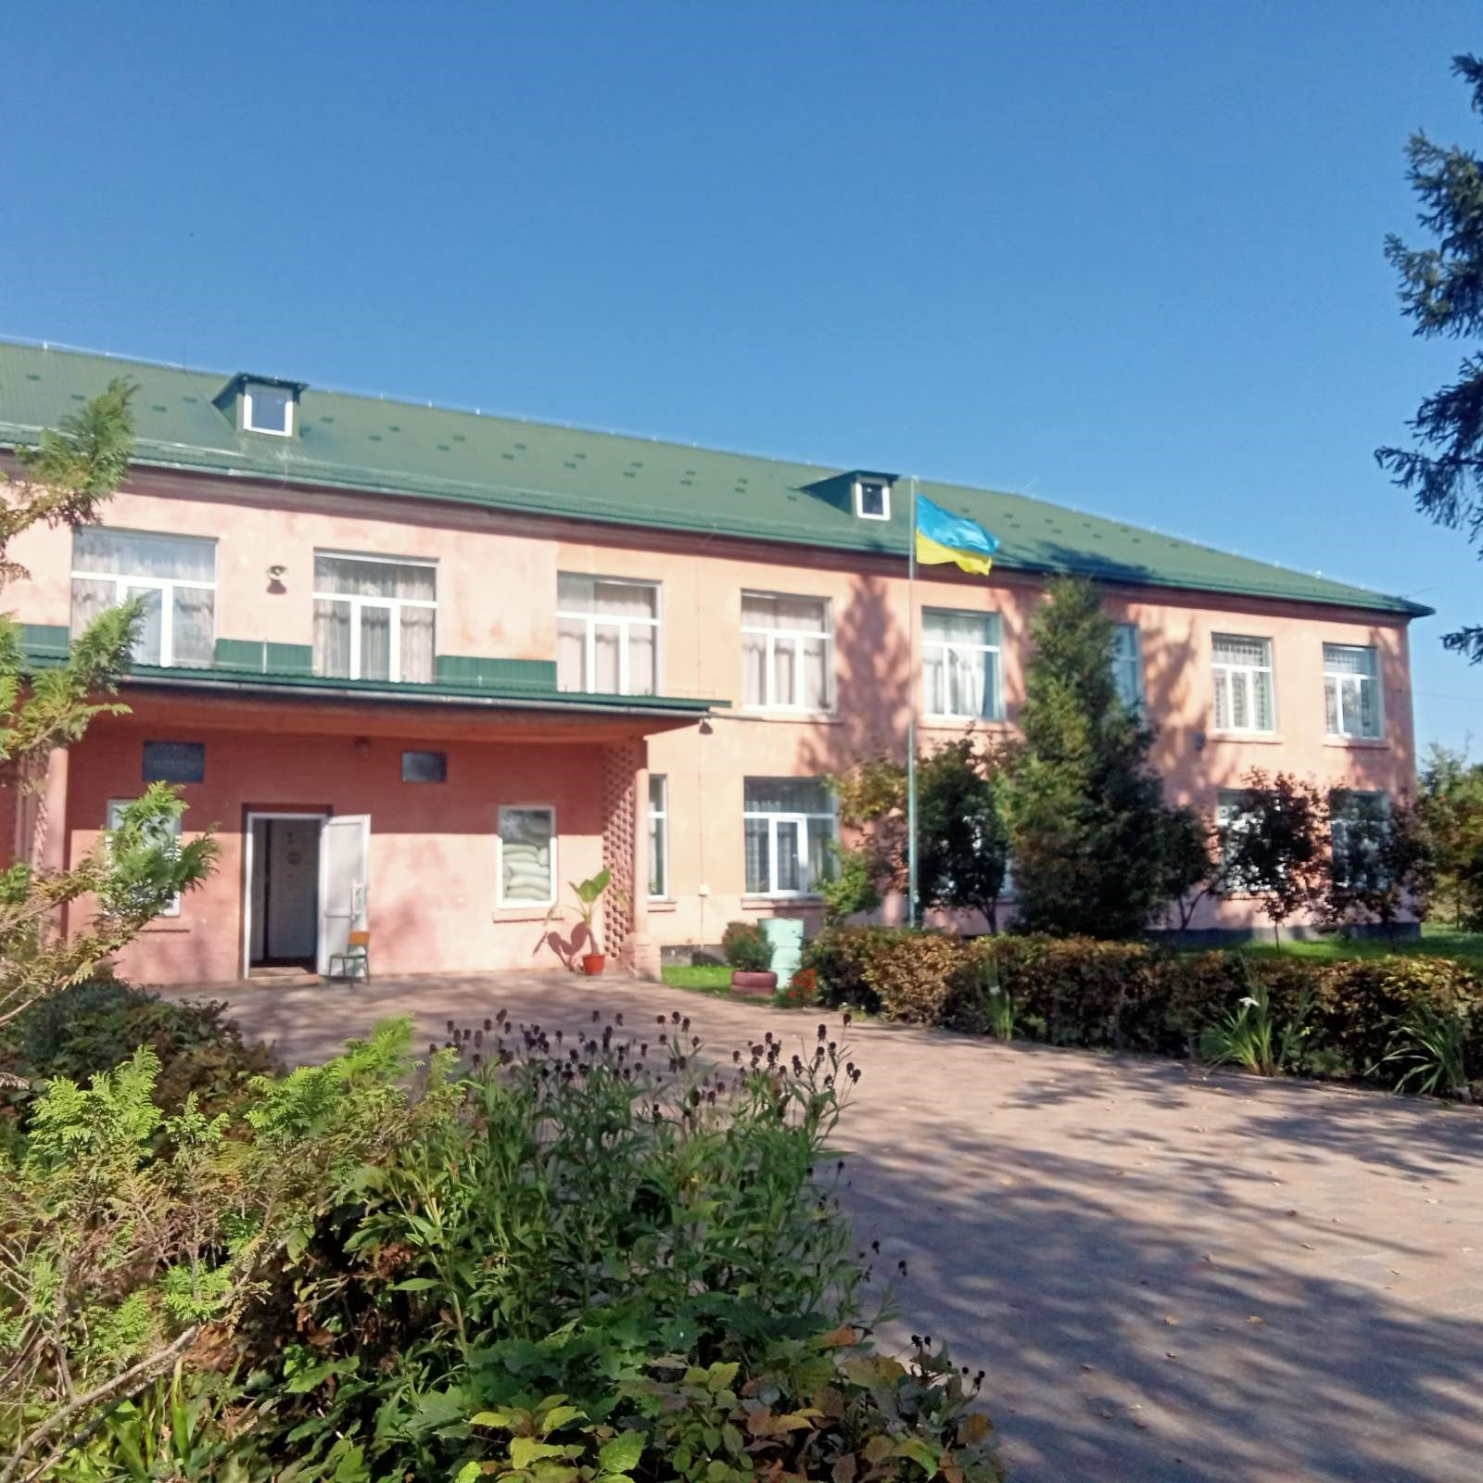
Звіт Директора Малогорожаннівського ЗЗСО І-ІІ ступенів Заріцької Ірини Ярославівни

Slide 2
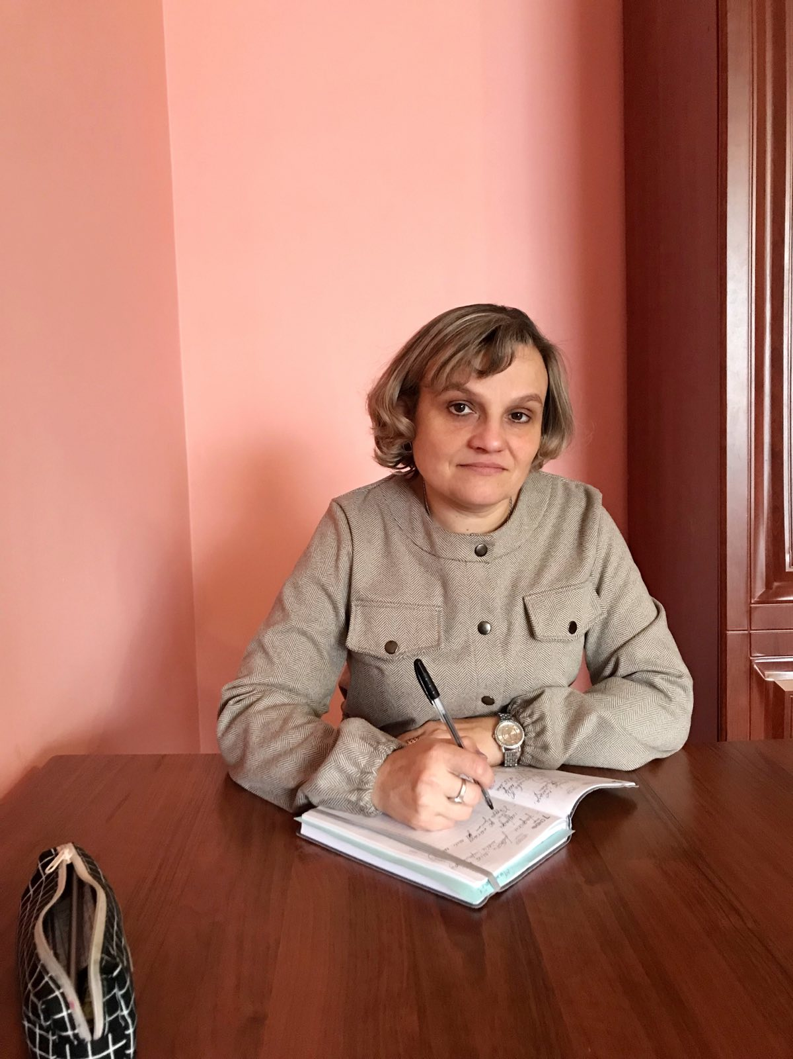

Моє гасло: «Керувати – означає вести до успіху інших» У роботі дотримуюсь думки: «Творчого вчителя підтримувати завжди і всюди»

Slide 3
У своїй діяльності керуюся Конституцією і законами України, указами Президента України, рішеннями Уряду України, органів управління освіти всіх рівнів із питань освіти й виховання, правилами та нормами охорони праці, техніки безпеки й протипожежної охорони, а також Статутом, трудовим договором, контрактом і професійним стандартом керівника закладу загальної середньої освіти.

Slide 4
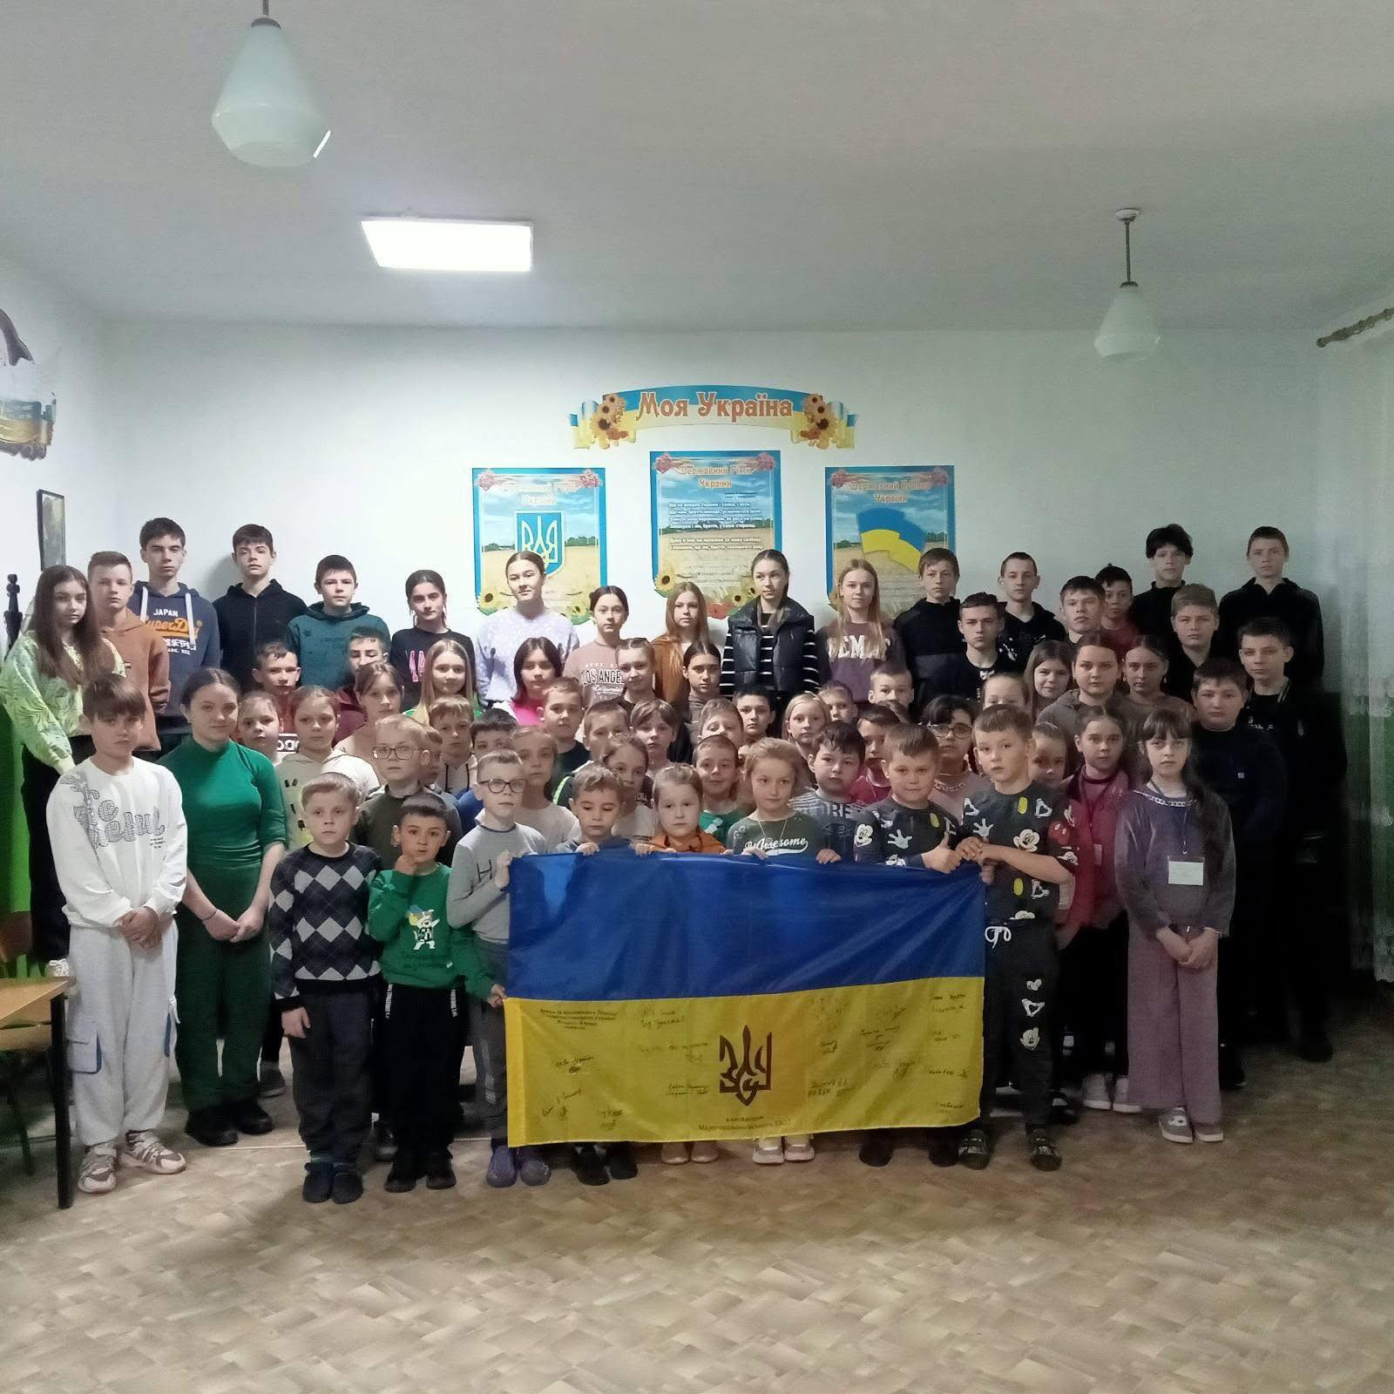
На посаді керівника закладу працюю з жовтня 2020 року. Освіта - вища, кваліфікаційна категорія - «спеціаліст І категорії». Загальний педагогічний стаж роботи - 23 роки. На посаді керівника - 4 роки.

Slide 5
Для чого потрібен стандарт?
Для самооцінювання керівником професійної діяльності
Для підвищення якості освіти
Для оновлення освітніх стандартів закладів освіти
Для
розробки програм і планування підвищення кваліфікації

Slide 6
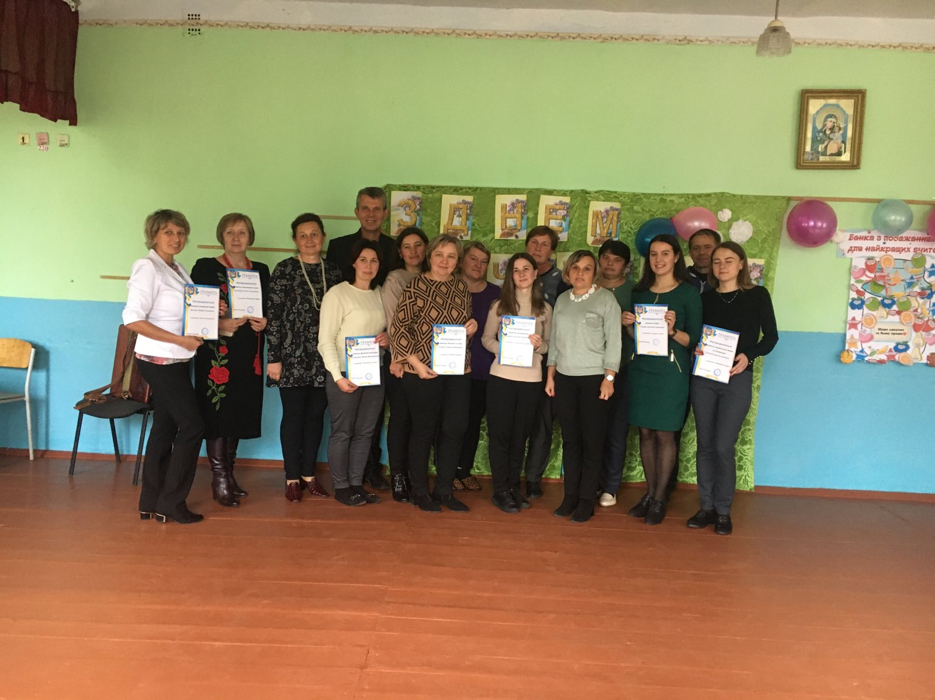
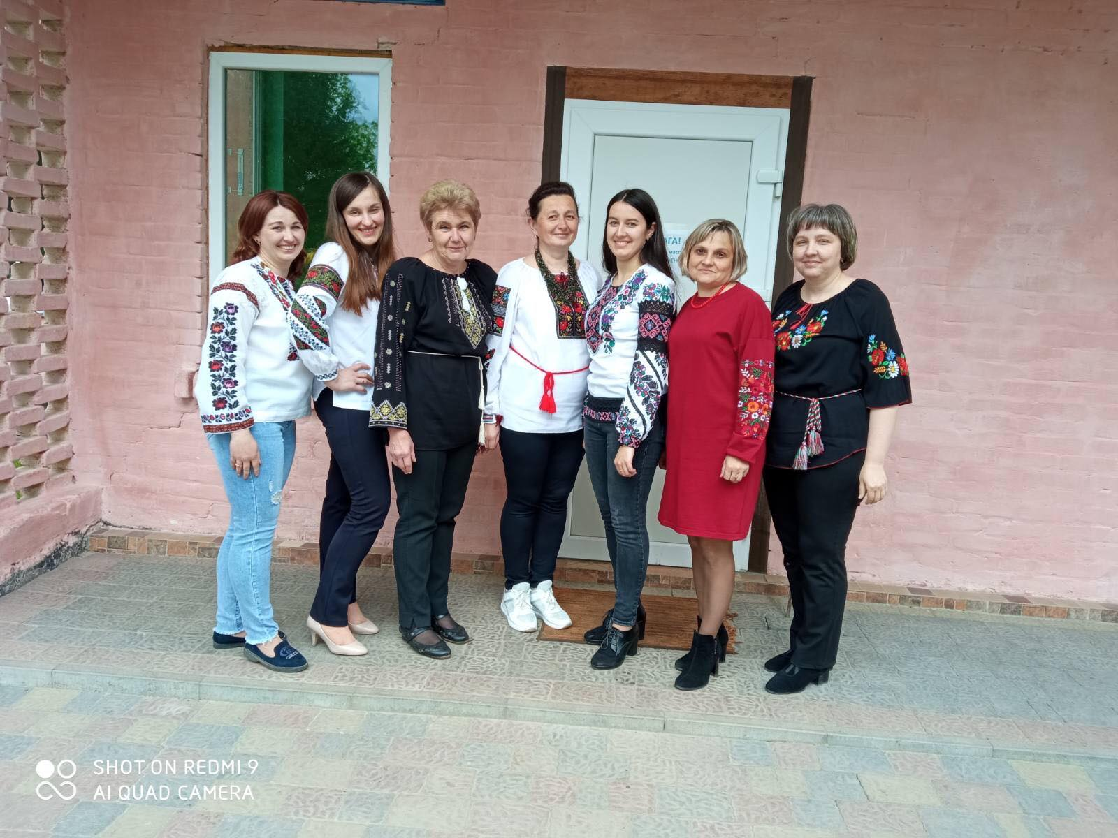
У школі працюють досвідчені педагоги: спеціаліст - 1 спеціалісти ІІ категорії - 4 спеціалісти І категорії - 8 спеціалісти вищої категорії - 3 Тарифний розряд - 1

Slide 7
Професійний стандарт – це затверджені в установленому порядку вимоги до компетентностей працівників, які є основою для формування професійних кваліфікацій
Трудові функції
Професійні компетентності
Загальні компетентності

Slide 8
Загальні компетентності
Громадянська
Соціальна
Культурна
Підприємницька
Когнітивна

Slide 9
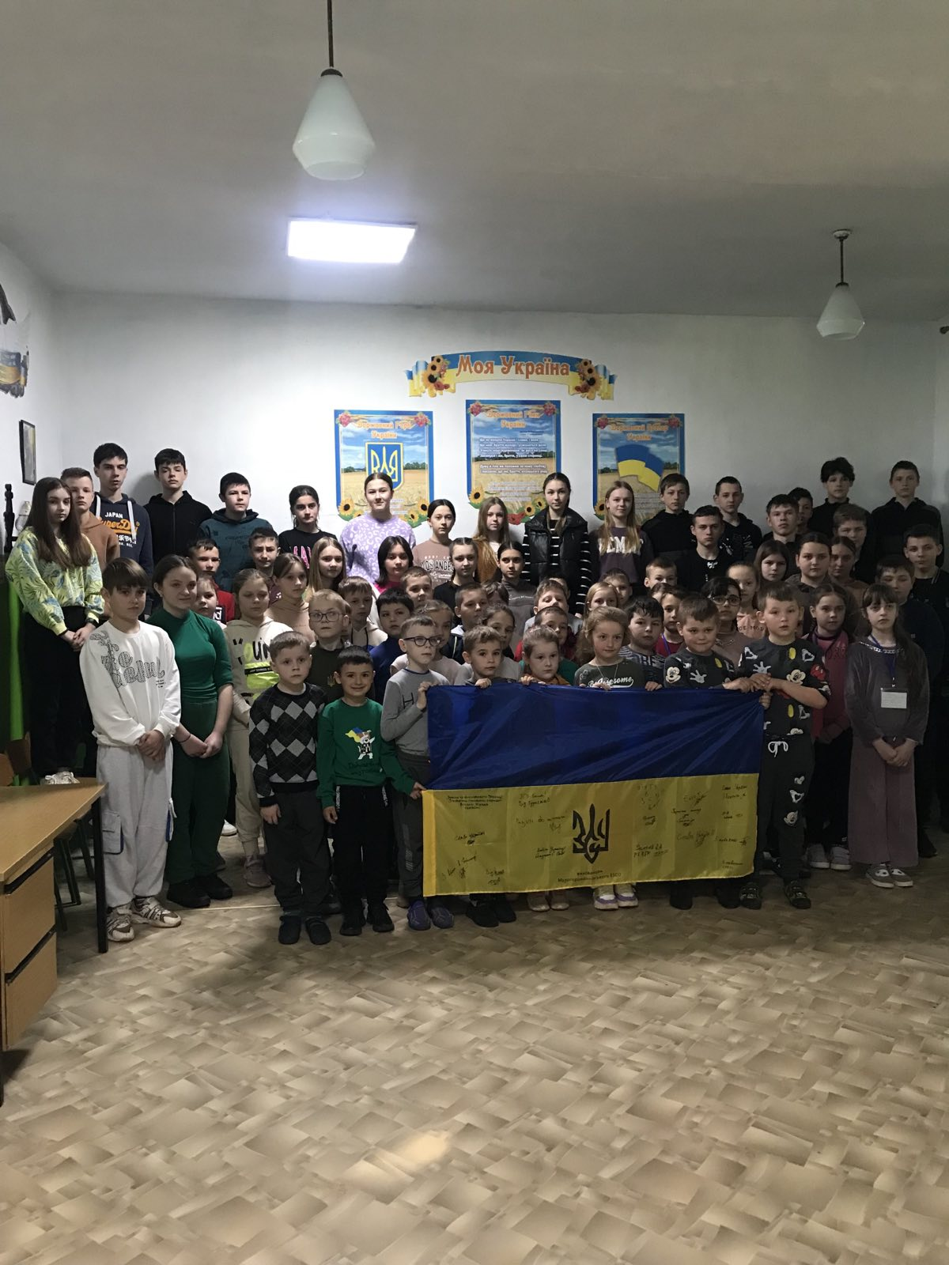
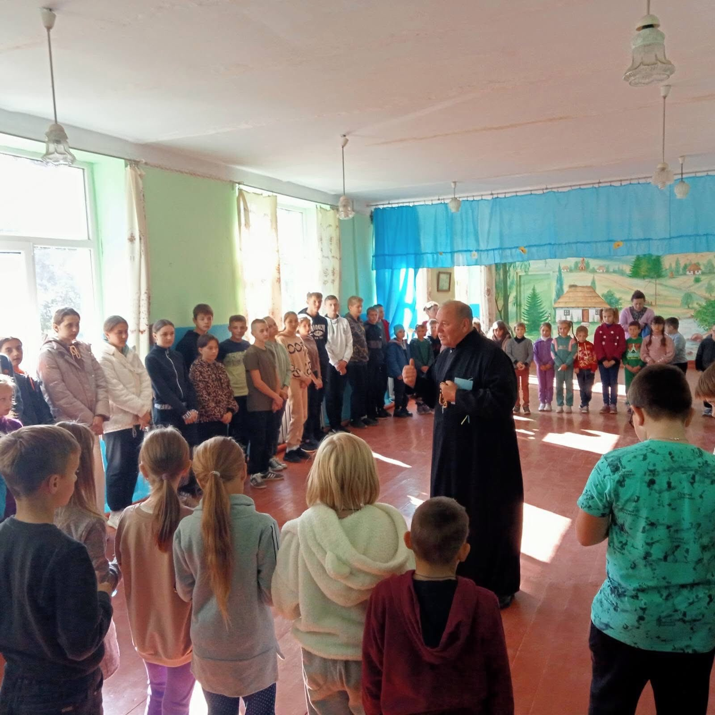
ГРОМАДЯНСЬКА - здатність діяти відповідально і свідомо на засадах поваги до прав і свободи людини та громадянина; - реалізувати свої права й обов’язки; - усвідомлювати цінності громадянського суспільства та необхідність його сталого розвитку

Slide 10
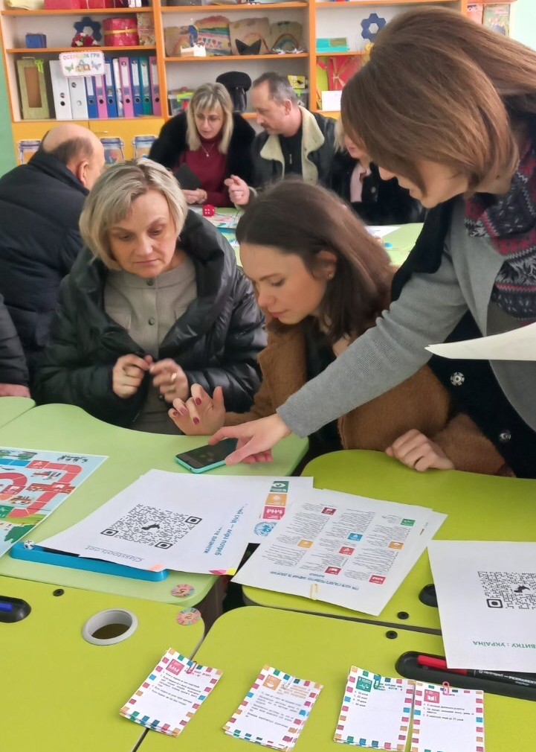
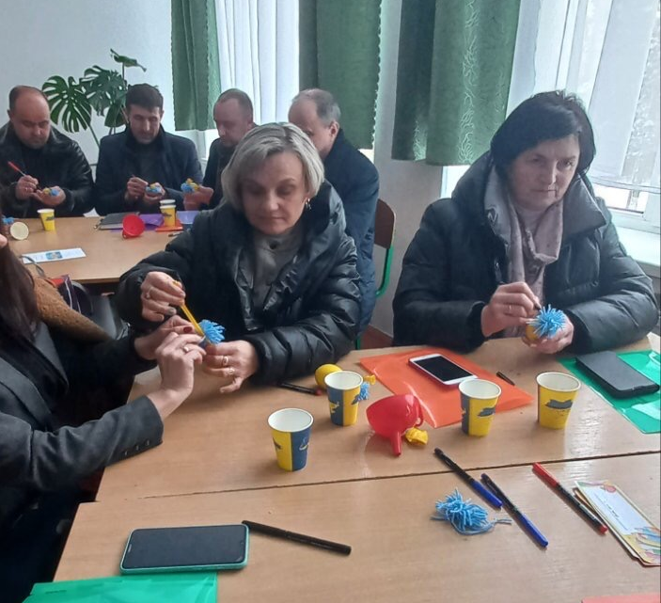
СОЦІАЛЬНА - міжособистісні взаємодії; - робота в команді; - налагоджування соціальної - співробітництво з взаємодії; колегами; - попередження та розв’язання конфліктів

Slide 11
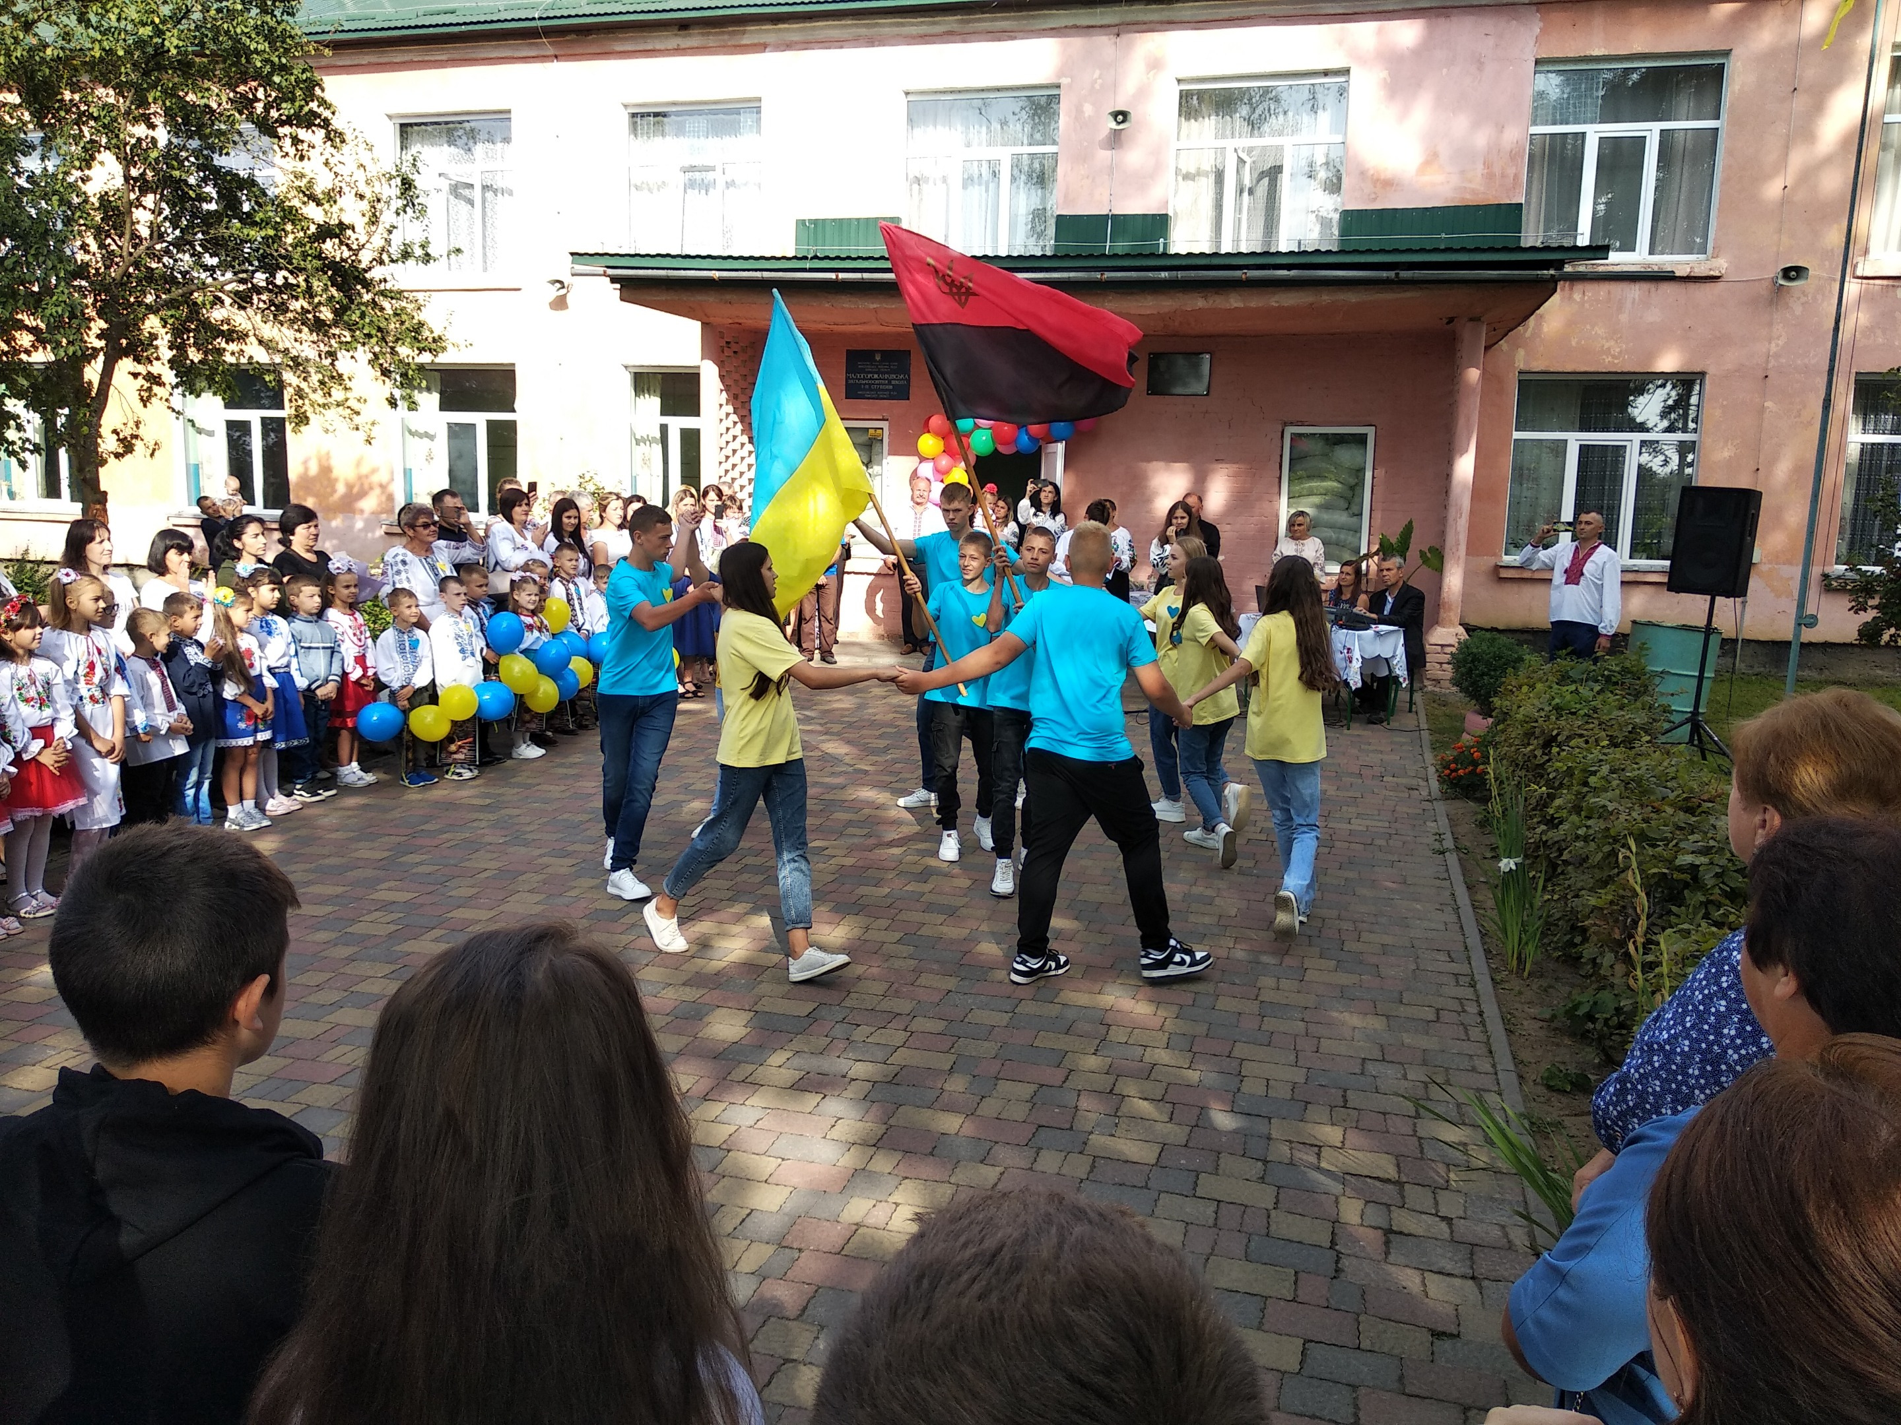
КУЛЬТУРНА - здатність виявляти повагу та цінувати українську національну культуру; - здатність до вираження національної культурної ідентичності, творчого самовираження

Slide 12
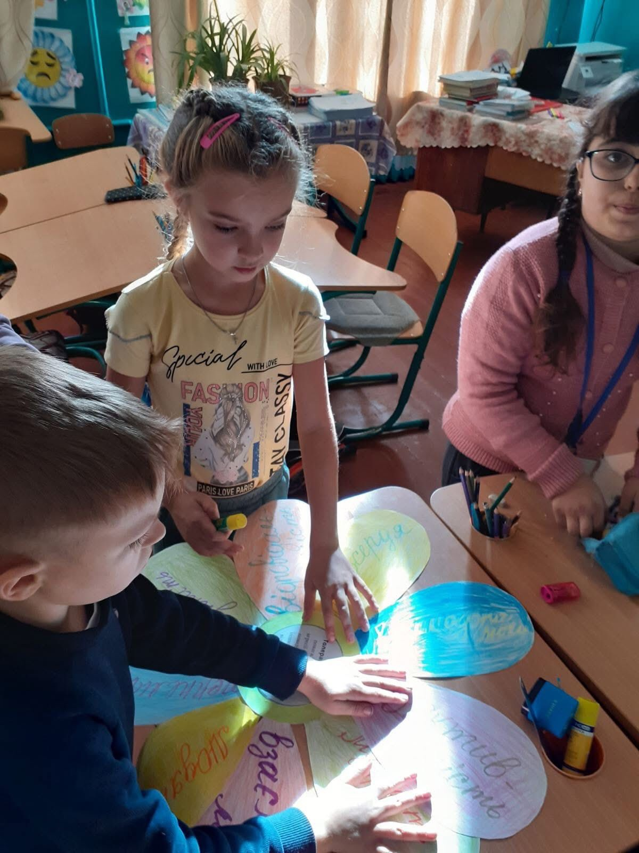
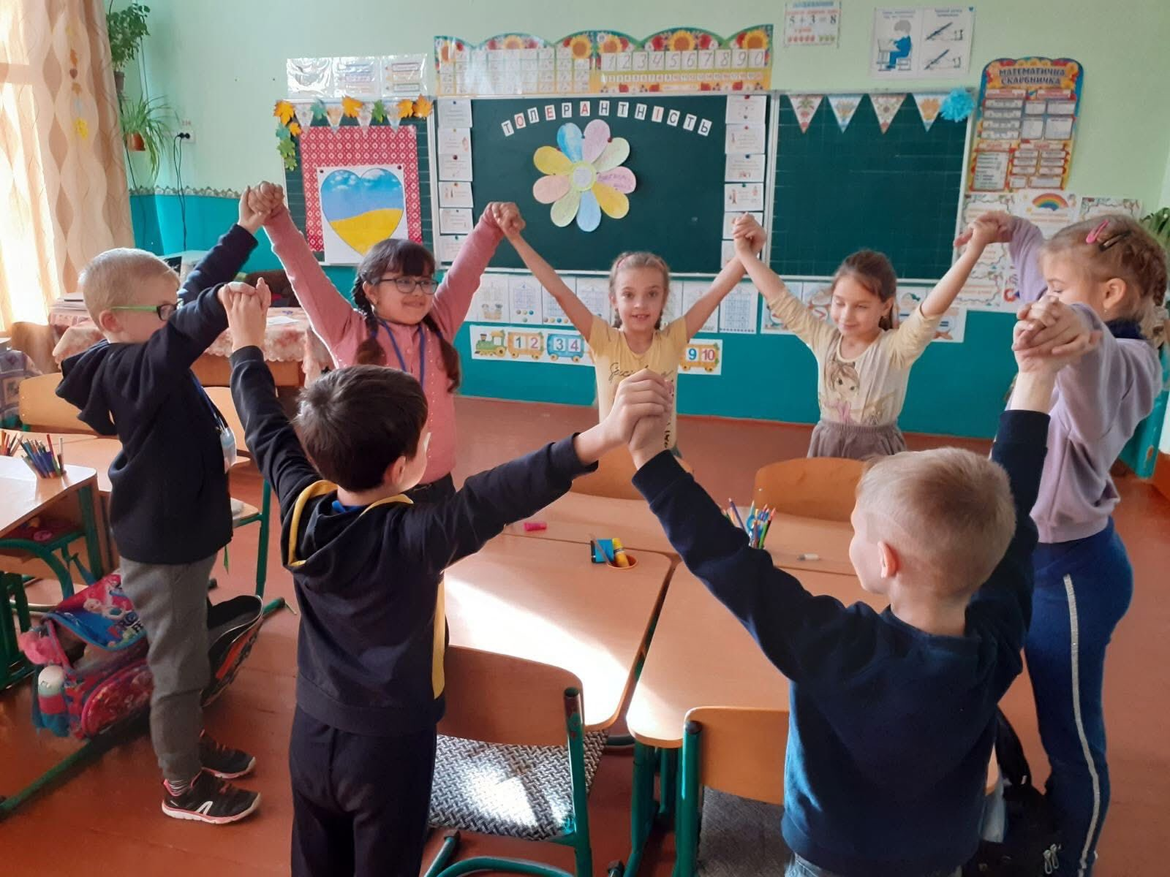
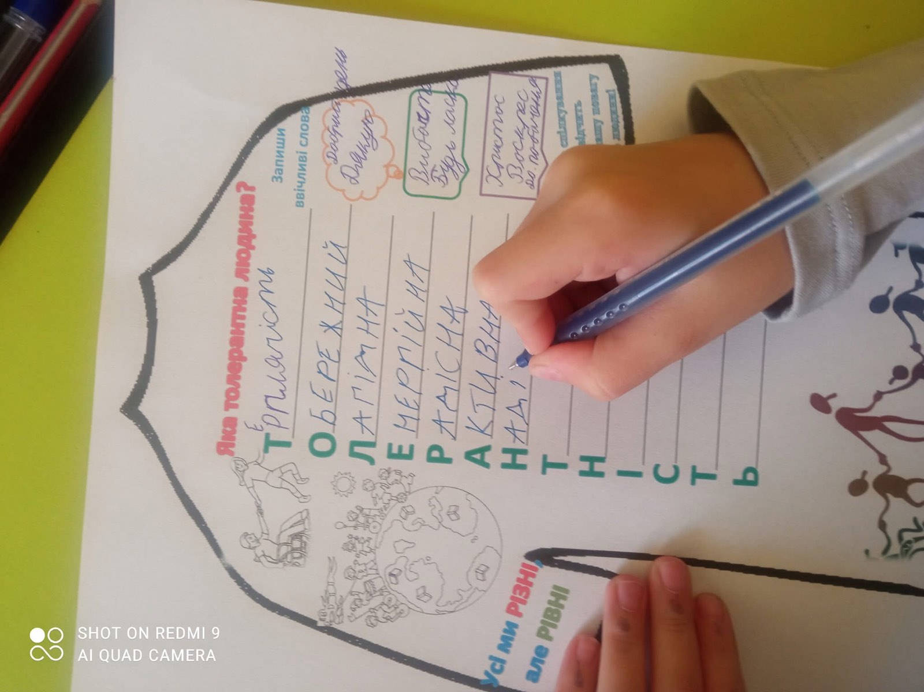
КОГНІТИВНА - усвідомлює свої професійні можливості; - діє на основі етичних міркувань, доброчесності; -проявляє толерантність та повагу; -бачення комплексного розвитку подій.

Slide 13
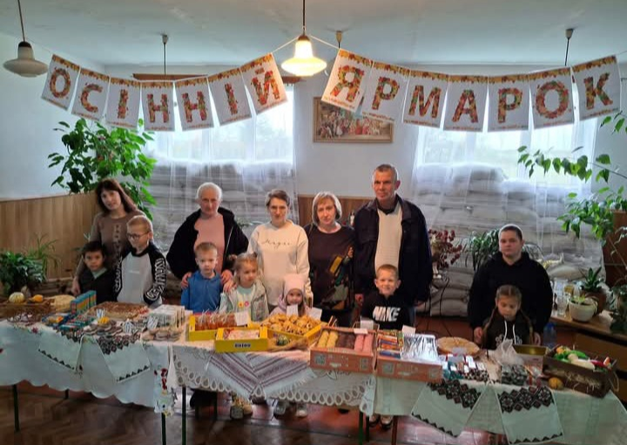
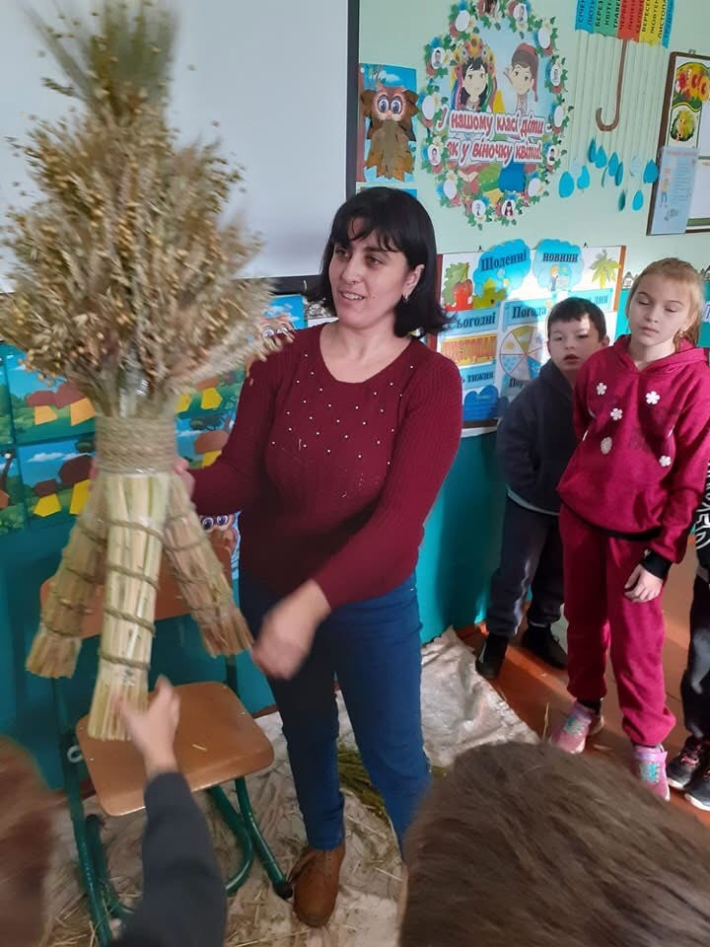
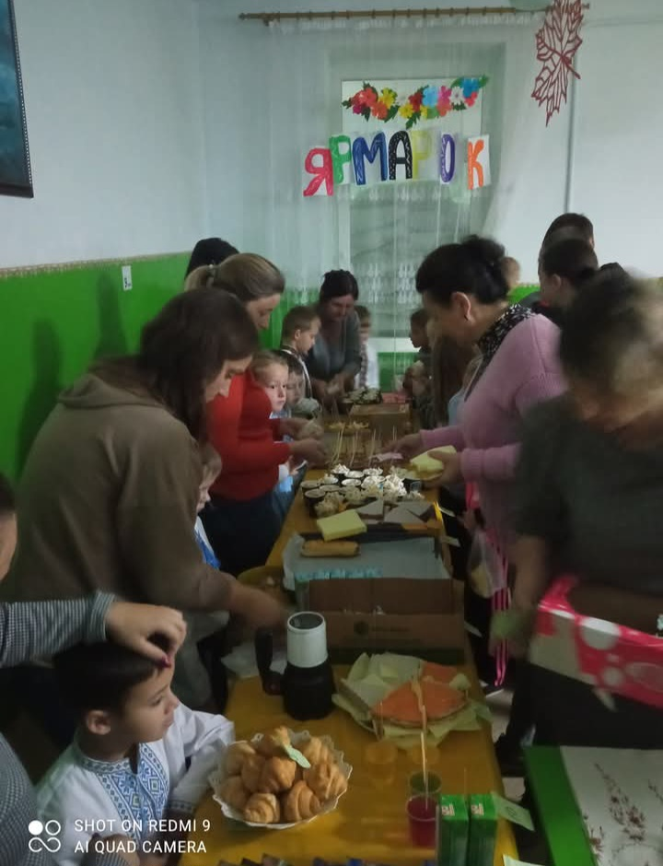
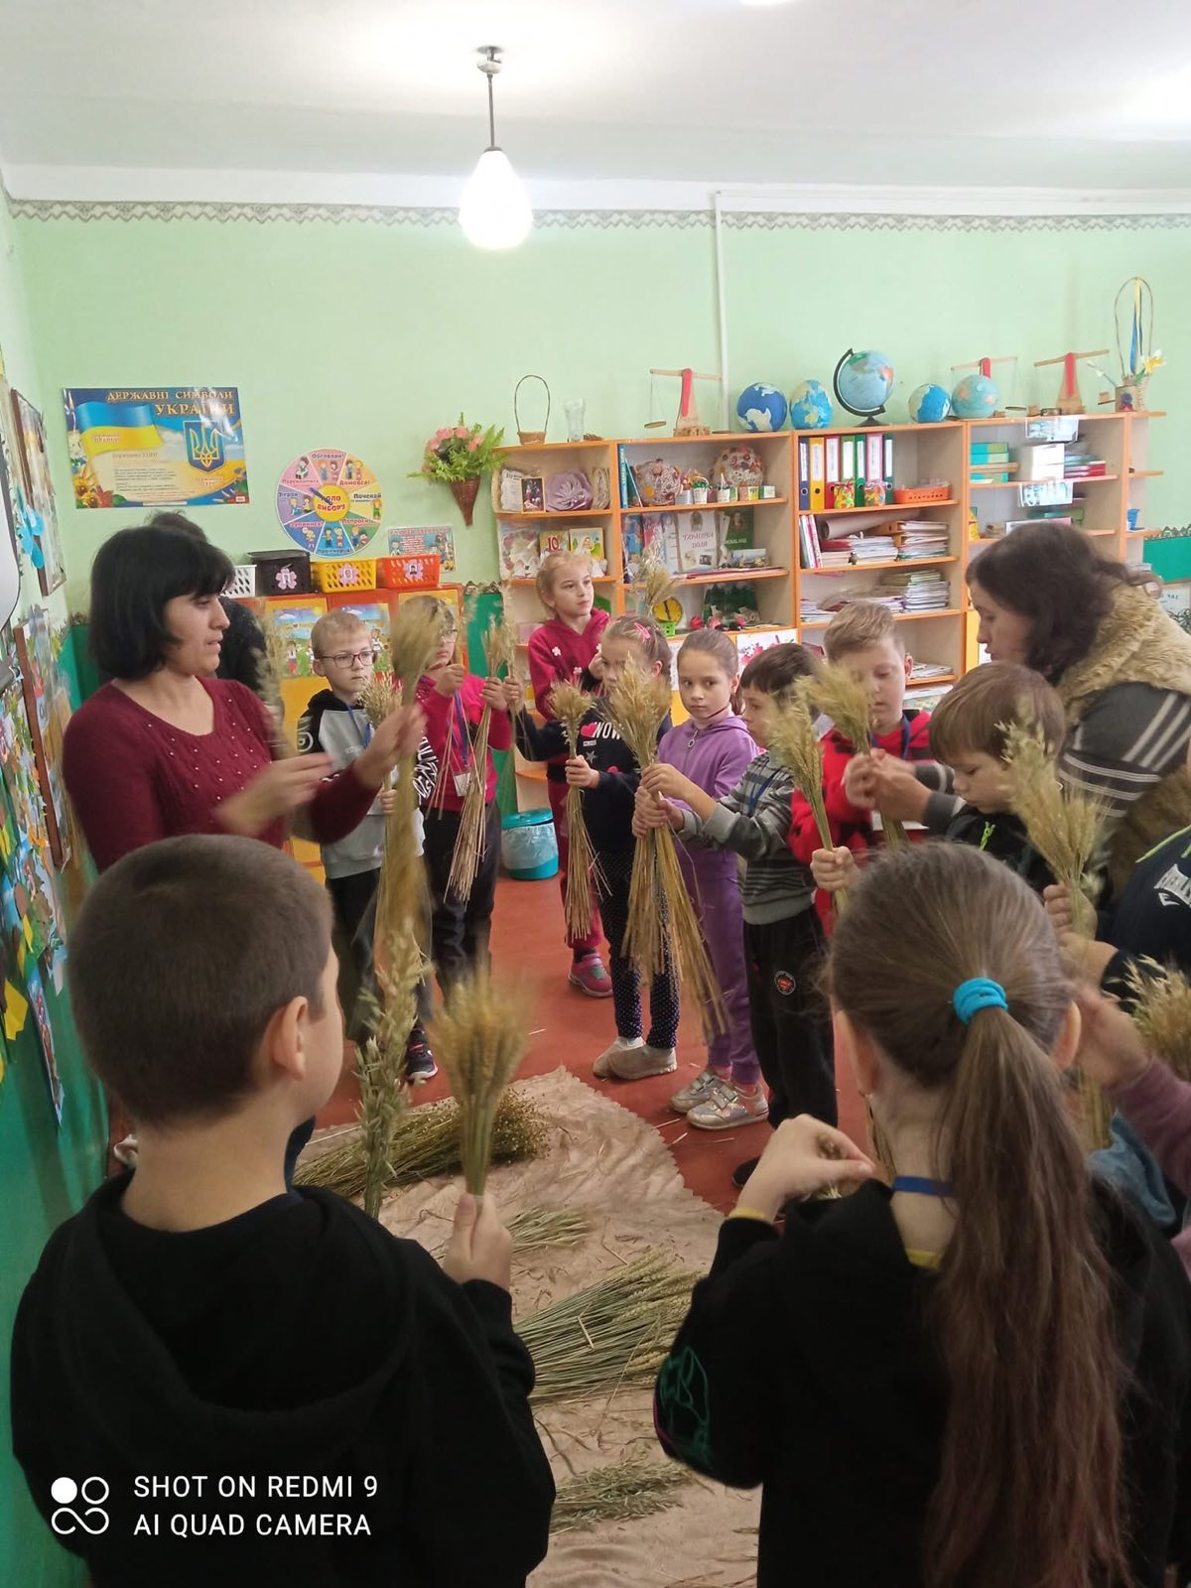
ПІДПРИЄМНИЦЬКА - приймає ефективні рішення та несе за них відповідальність; - надихає, уміє вести за собою; - здатність до генерування нових ідей, виявлення та розв’язання проблем.

Slide 14
ТРУДОВА ФУНКЦІЯ
Трудові функції керівника закладу освіти:
-забезпечення стратегічного управління розвитком закладу освіти;
-забезпечення управління якістю освітньої діяльності;
-забезпечення партнерської та мережевої взаємодії;
-організація безпечного і здорового освітнього середовища;
-забезпечення власного безперервного професійного розвитку.
Кожна трудова функція включає певний перелік професійних компетентностей, які в свою чергу складаються з відповідних знань, умінь та навичок.

Slide 15
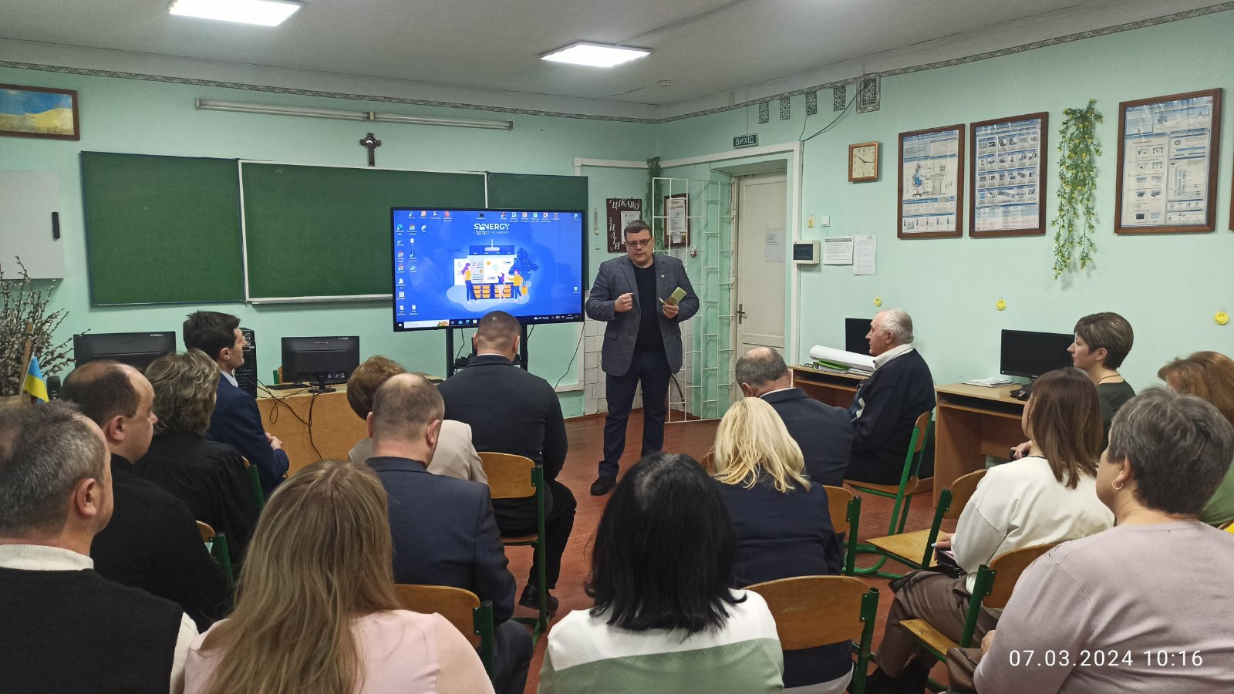
ФУНКЦІЯ А Забезпечення стратегічного управління розвитком закладу освіти А1. Нормативно-правова А2. Компетентність стратегічного управління закладом освіти А3. Стратегічне управління персоналом

Slide 16
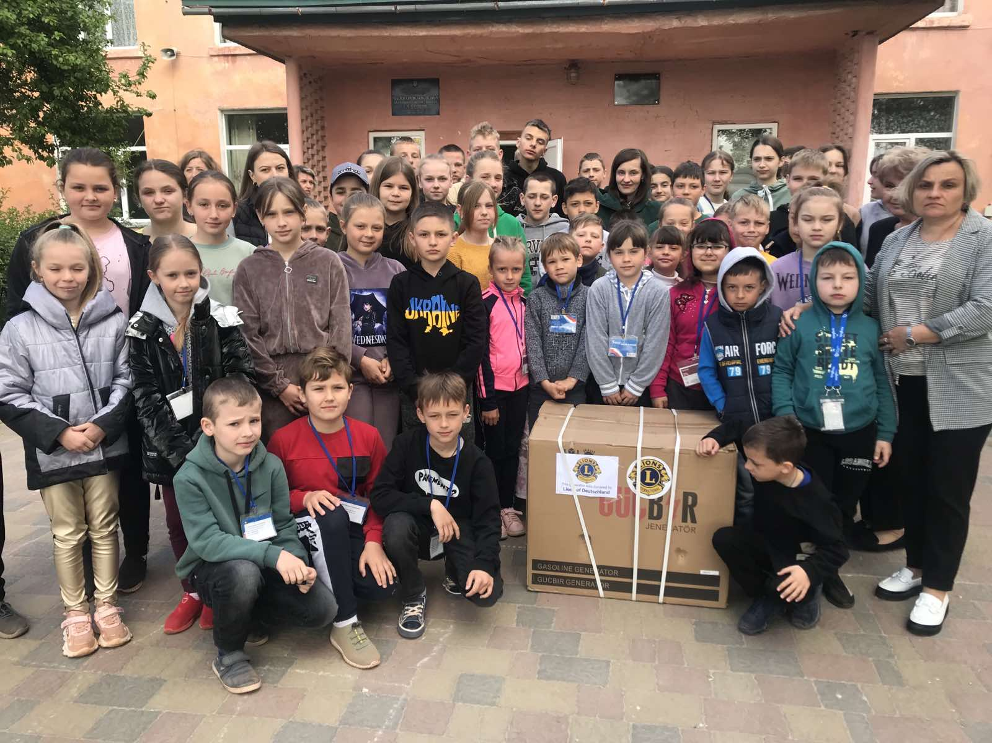
ФУНКЦІЯ Б Забезпечення управління якістю освітньої діяльності. Б1. Забезпечення якості освітньої діяльності та функціонування внутрішньої системи. Б2. Організація діяльності закладу освіти на засадах зовнішньої системи

Slide 17
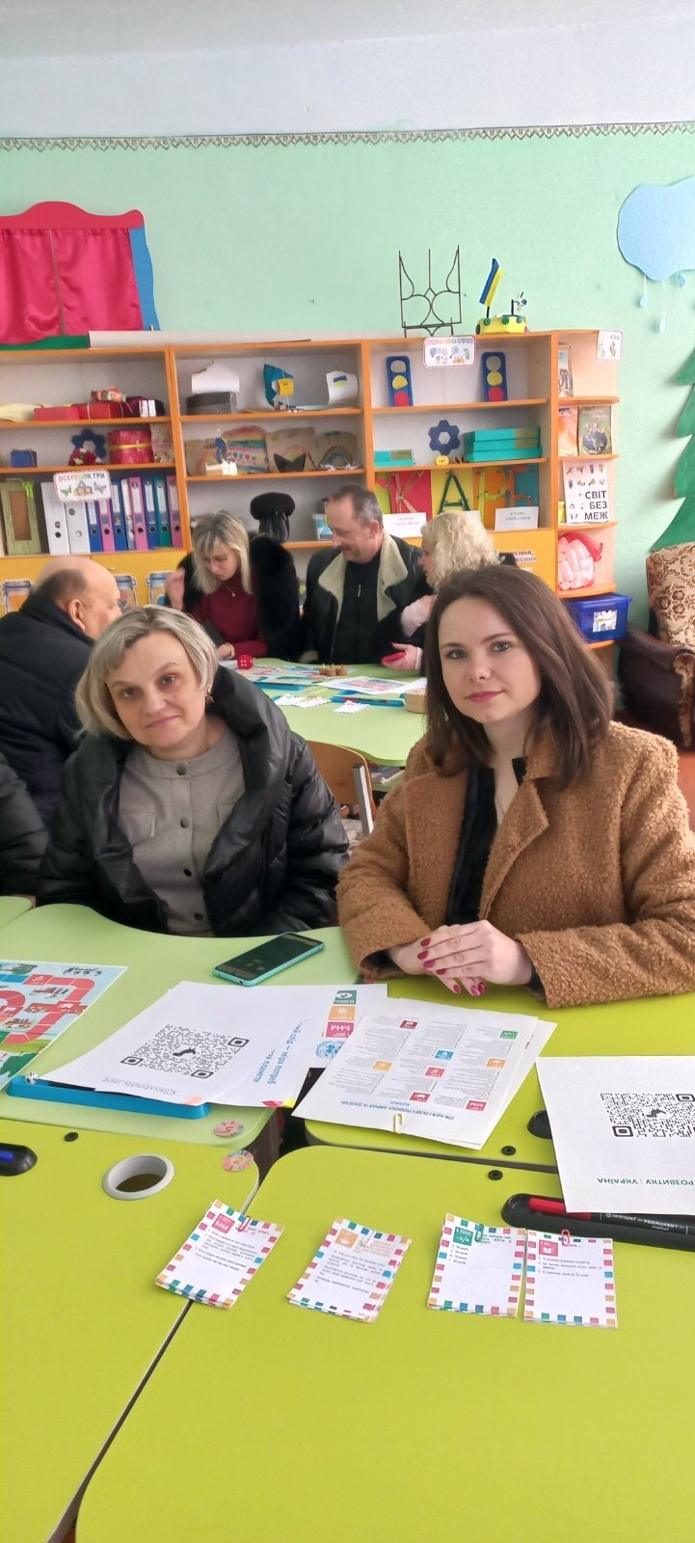
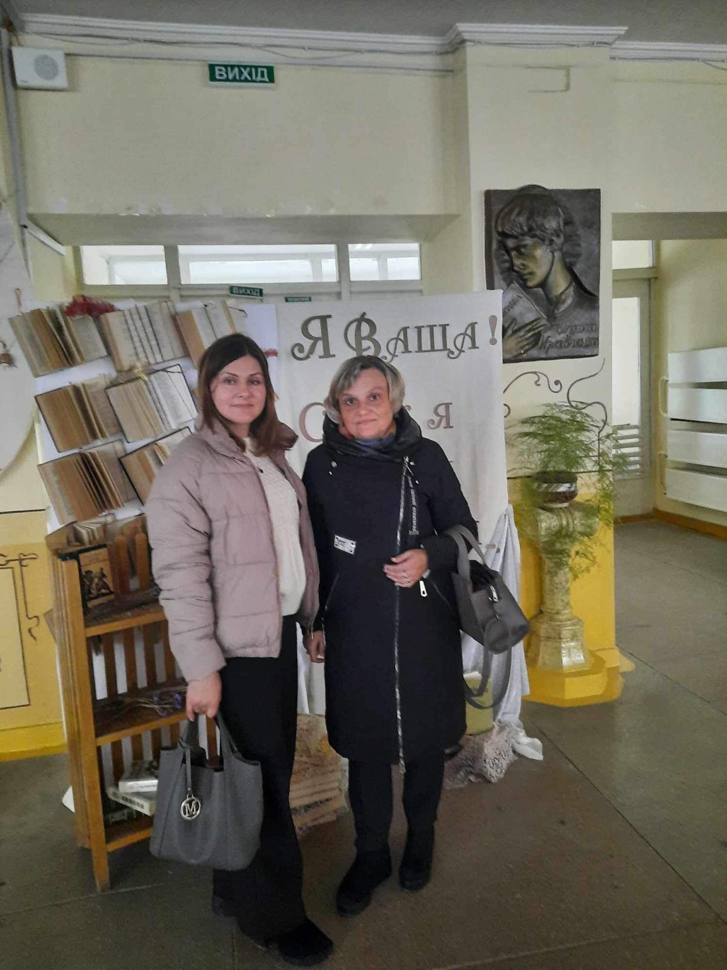
ФУНКЦІЯ В Забезпечення партнерської та мережевої взаємодії В1. Лідерська В2. Емоційно-етична В3. Педагогічного, соціального та мережевого партнерства

Slide 18

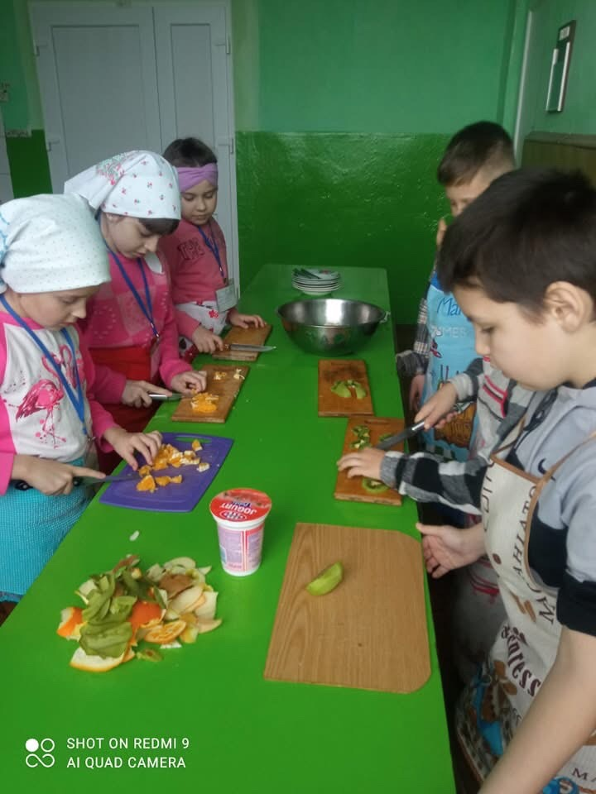
ФУНКЦІЯ Г Організація здорового, безпечного, розвивального, інклюзивного освітнього середовища. Г1. Здоров’язбережувальна Г2. Інклюзивна Г3. Проєктувальна

Slide 19
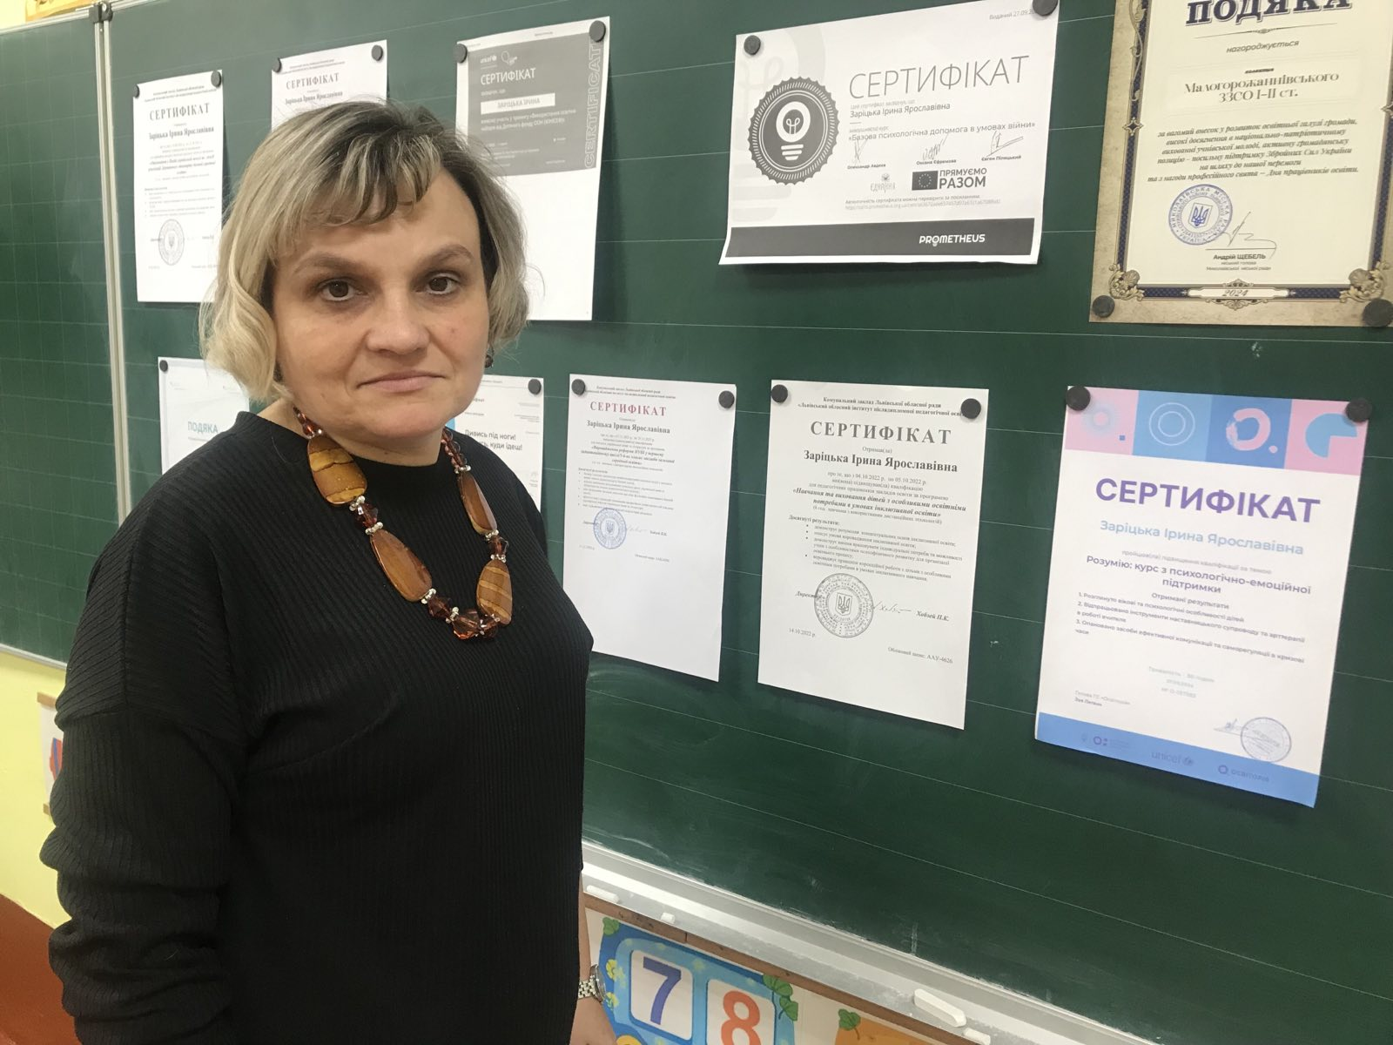
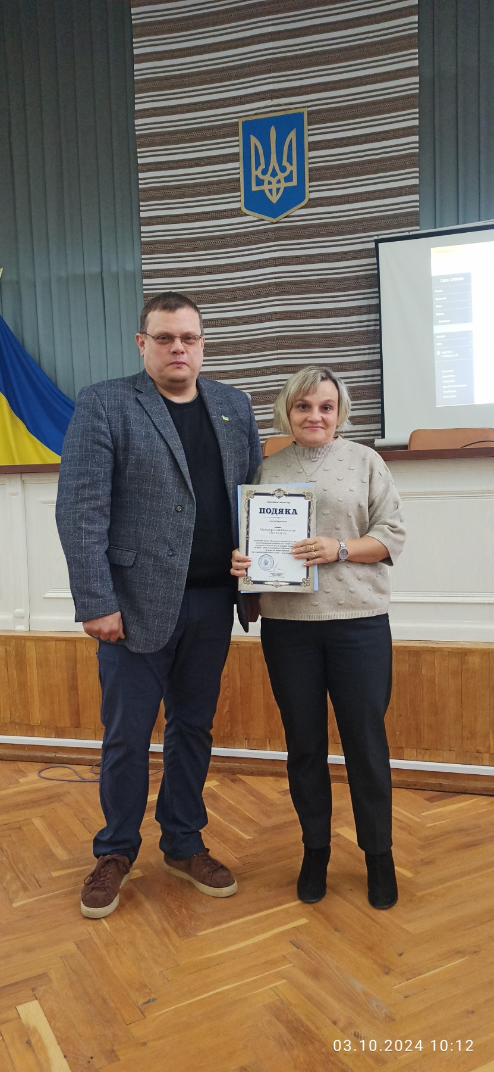
ФУНКЦІЯ Д Забезпечення власного безперервного професійного розвитку Д1. Інноваційна Д2. Здатність до навчання впродовж життя Д3. Інформаційно-цифрова

Slide 20
Професійні компетентності керівника закладу освіти ٭ Сучасні реалії вимагають висококваліфікованого керівника, який досконало володіє організаційно-інформаційними, комунікативними, правовими і, перш за все, професійними здібностями. ٭ Велику роль в організації ефективної роботи освітньої установи відіграє її керівник. Керівник – особа, на яку офіційно покладено функції управління установою та організації її діяльності. Тому професійна компетентність є головною складовою компетентності керівника.

Slide 21
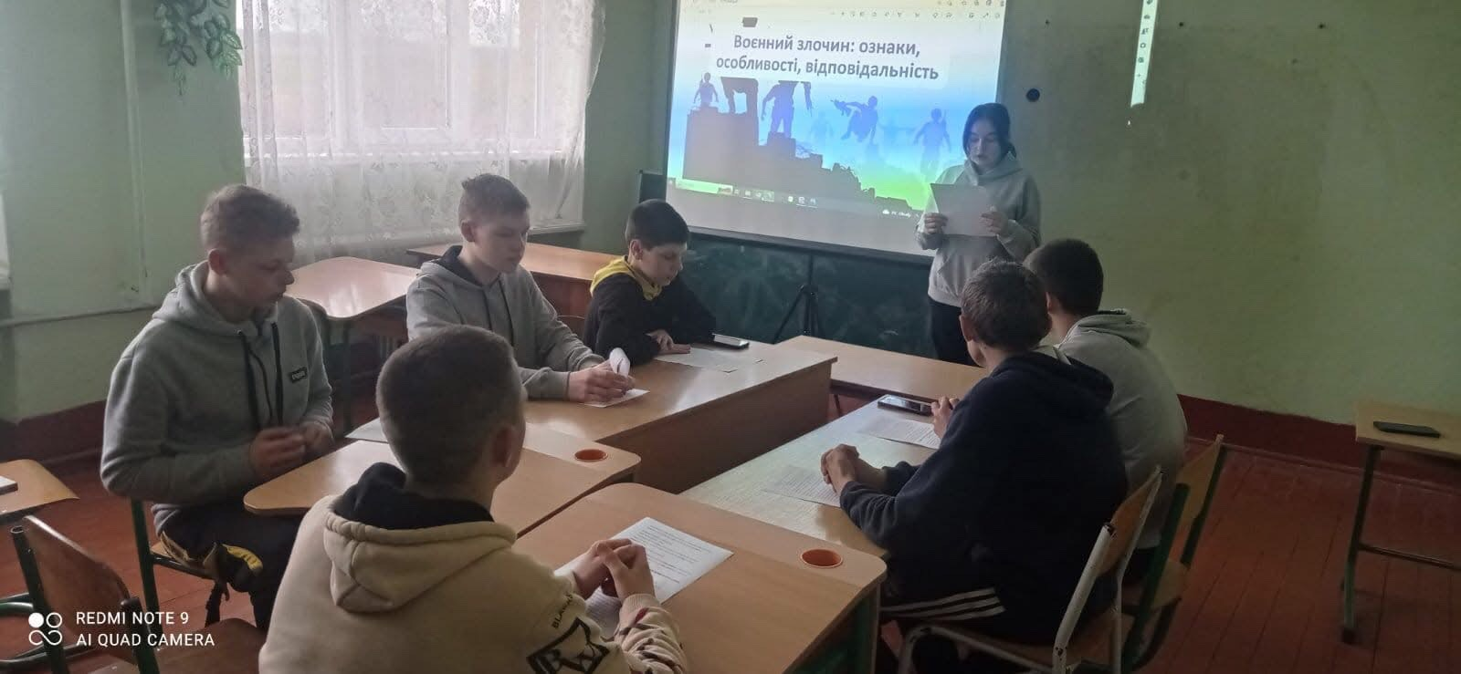
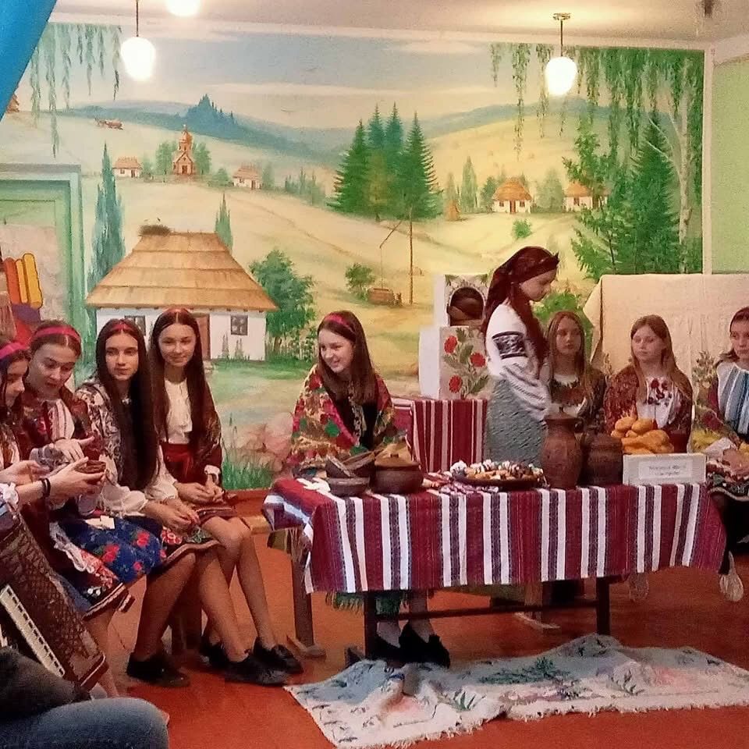
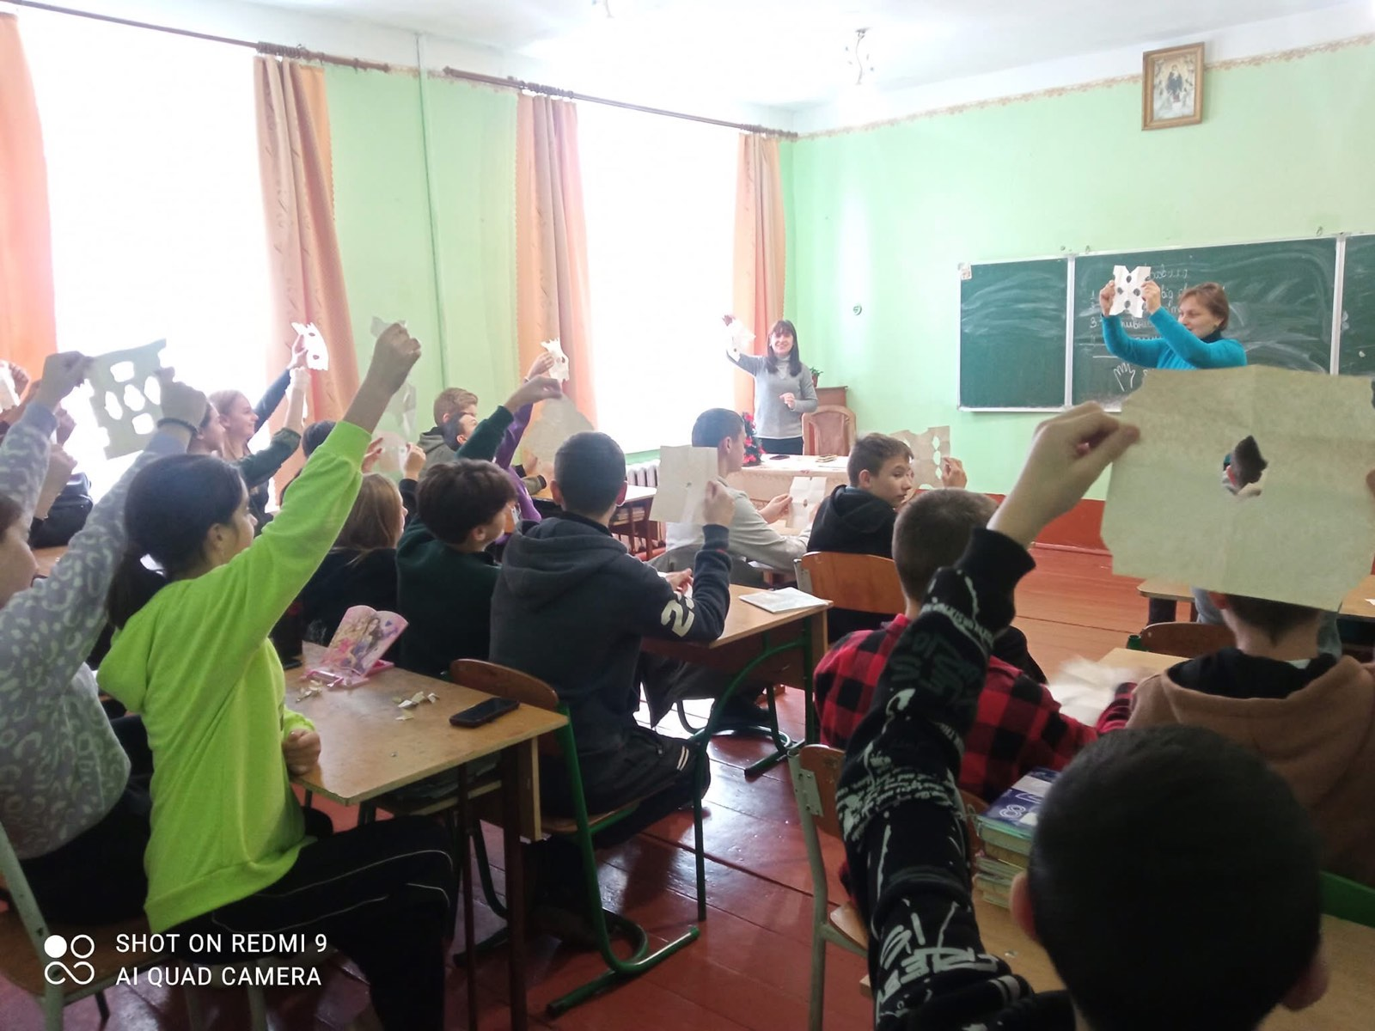
Про компетентність керівника закладу освіти свідчать показники ефективності його управлінської діяльності.

Slide 22
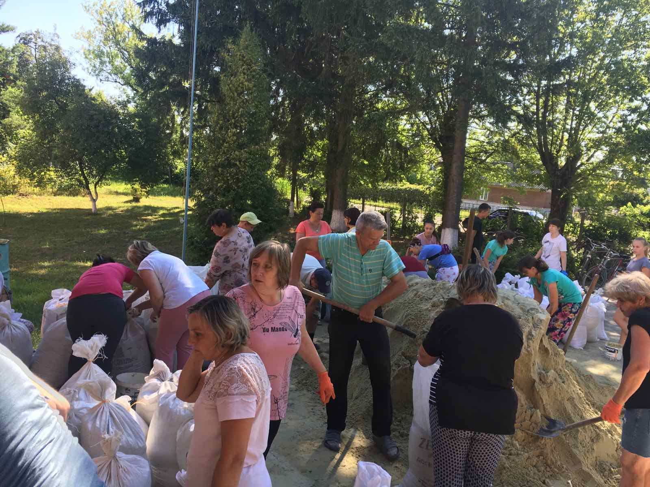
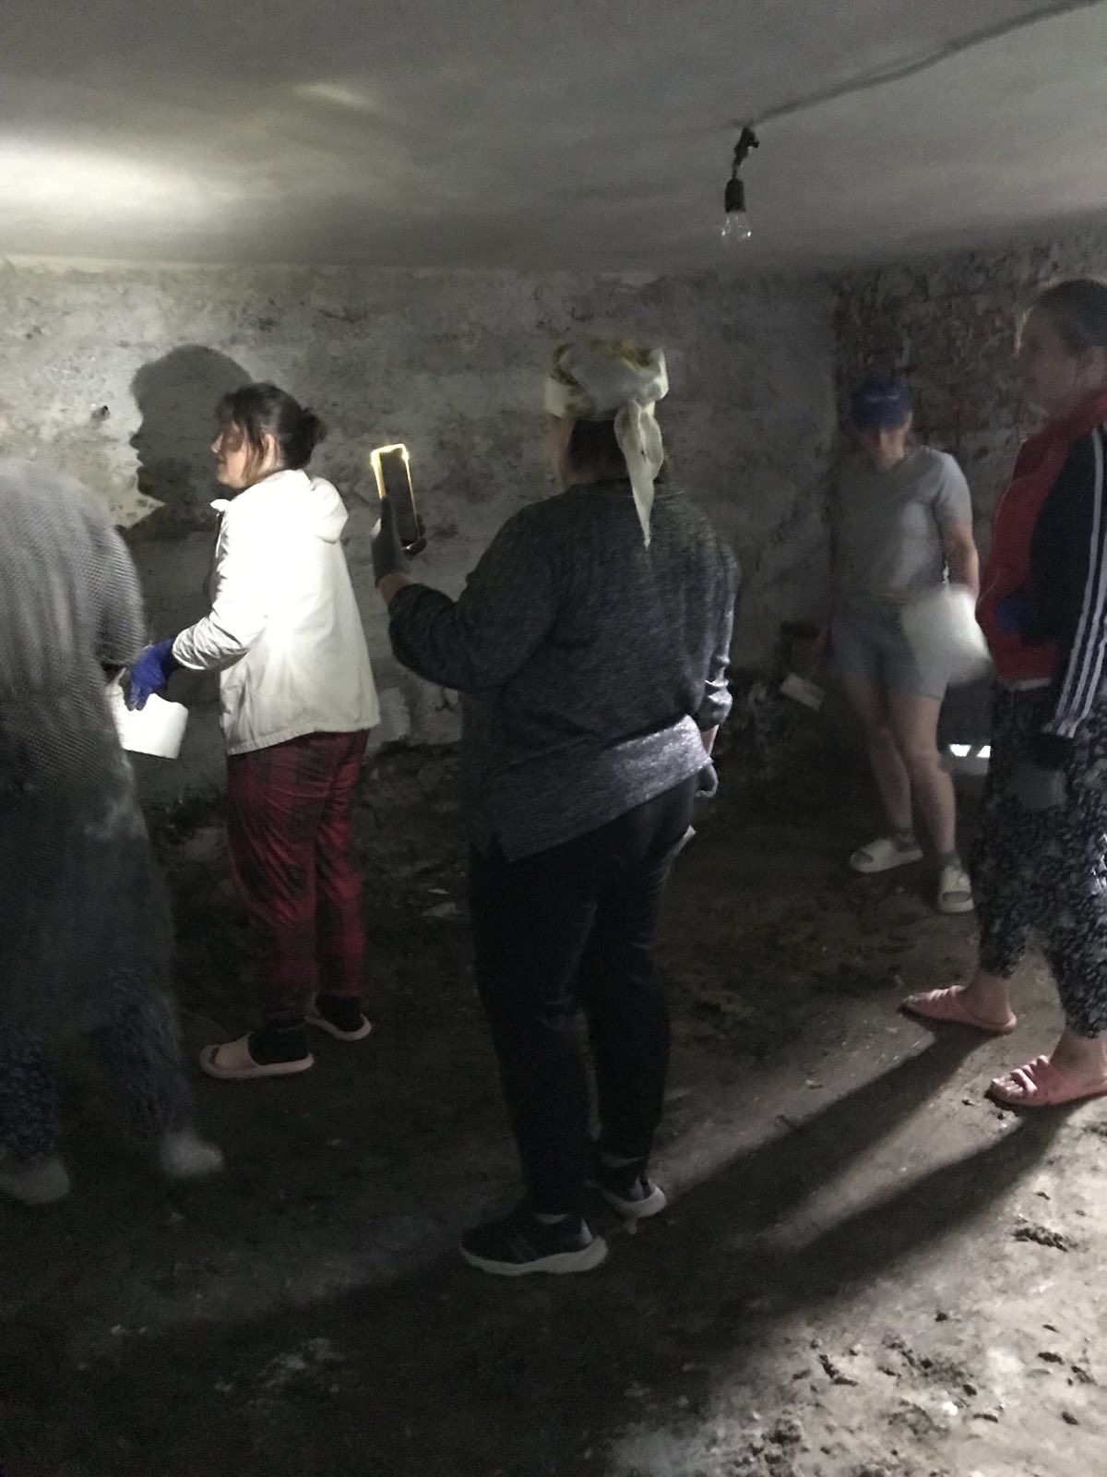
За наявності високої професійної компетентності керівника школи можливо сформувати колектив однодумців серед педагогів, батьків, громадськості, спрямувати їхню діяльність на розв’язання найважливіших проблем школи.

Slide 23
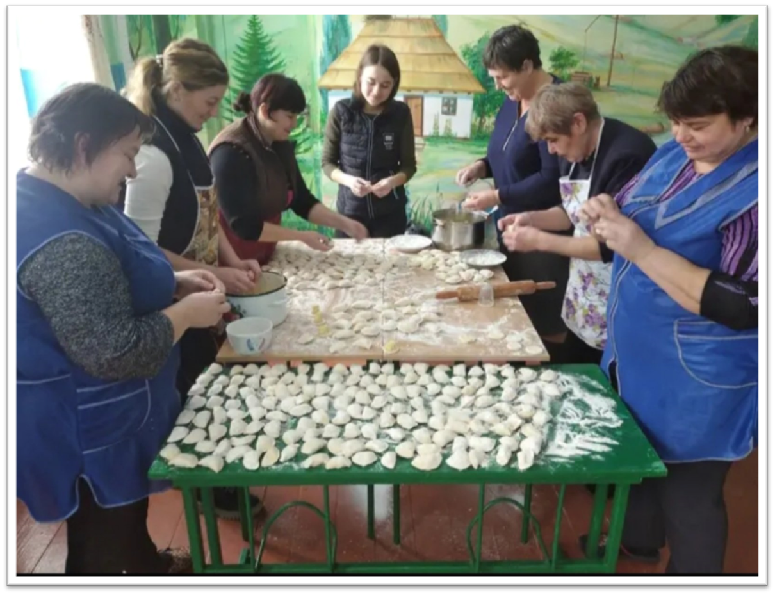
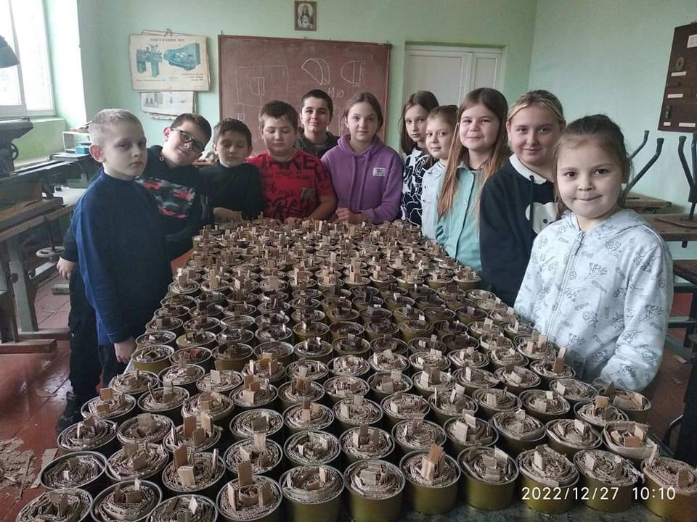
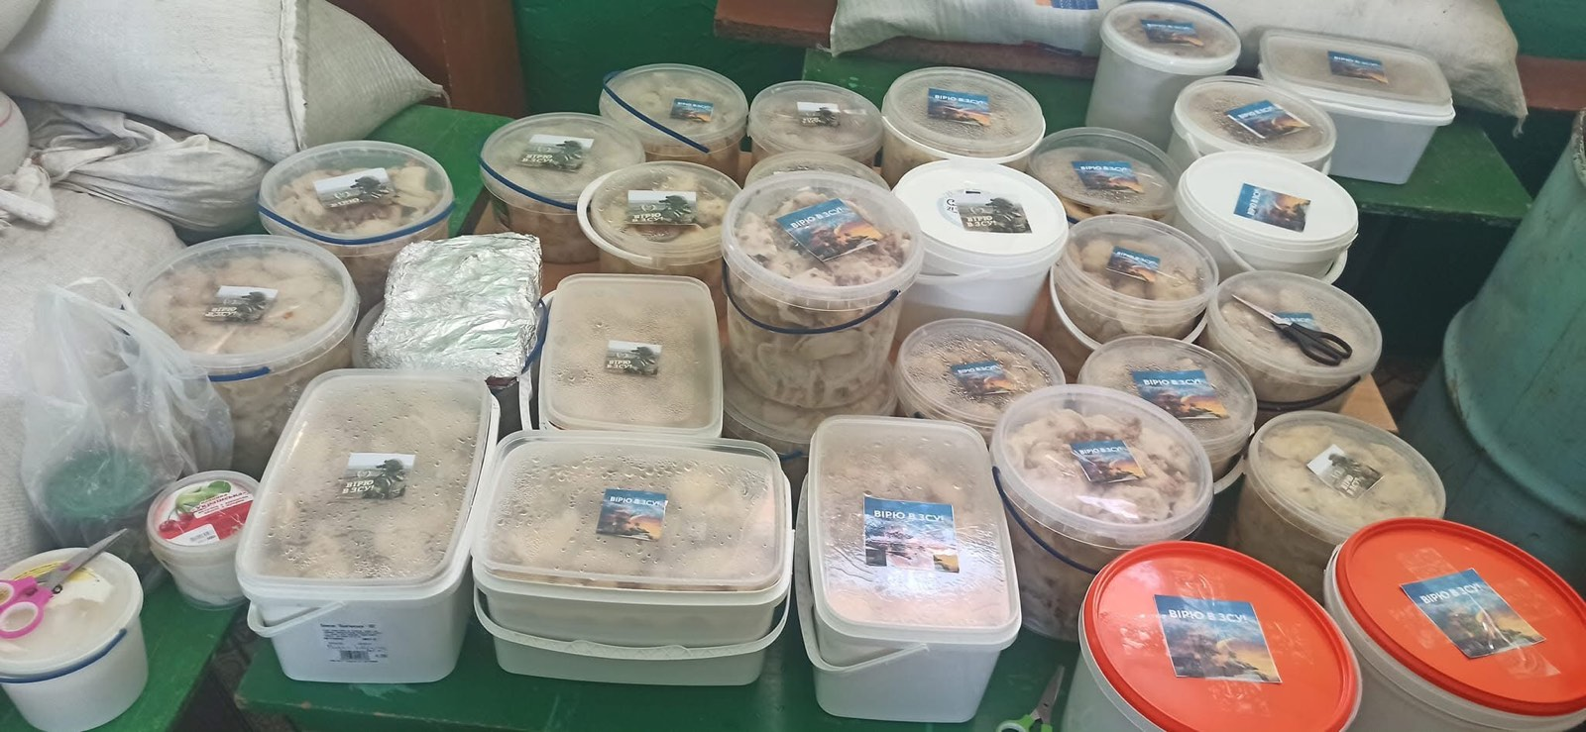
Допомогаємо ЗСУ, донатимо

Slide 24

Дякую за увагу!
Це фото; автор: Невідомий автор; ліцензія: CC BY-SA

